Slide 1
Recurrencias
Definición: Una relación de recurrencia para la sucesión {a_{n}} es una ecuación que expresa a_{n} en términos de uno o varios términos precedentes de la sucesión a₀, a₁, …, a_{n-1}, para todo entero n con n ≥ n₀, donde n₀ es un entero no negativo.
Una sucesión se llama solución de una relación de recurrencia si sus términos satisfacen la relación de recurrencia. Las condiciones iniciales para una sucesión especifican los términos que preceden al primer término de la recurrencia.

Slide 2
Recurrencias
Ejemplo 1: Sea {a_{n}} una sucesión que satisface la relación de recurrencia a_{n} = a_{n-1} + 3 _{para} n = 1,2,3,4,…. y supongamos que a₀ = 2. Calcula a₁ , a₂ y a₃?
[aquí a₀ = 2 es la condición inicial]
Solución: De la relación de recurrencia deducimos
a₁ = a₀ + 3 = 2 + 3 = 5
a₂ = 5 + 3 = 8
a₃ = 8 + 3 = 11

Slide 3
Recurrencias
Ejemplo 2: Sea {a_{n}} una sucesión que satisfice la relación de recurrencia a_{n} = a_{n-1} – a_{n-2} para n = 2,3,4,…. Y supongamos que a₀ = 3 y a₁ = 5. Calcula a₂ y a₃.
[Las condiciones iniciales son a₀ = 3 y a₁ = 5. ]
Solución: Deducimos de la relación de recurrencia:
a₂ = a₁ - a₀ = 5 – 3 = 2
a₃ = a₂ – a₁ = 2 – 5 = –3

Slide 4
Sucesión de Fibonacci
Definición: Definimos la sucesión de Fibonacci, f₀ ,f₁ ,f₂,…, por:
Condiciones iniciales : f₀ = 0, f₁ = 1
Relación de recurrencia : f_{n} = f_{n-1} + f_{n-2}
Ejemplo: Calcula f₂ ,f₃ ,f₄ , f₅ y f₆ .
Solución:
f₂ = f₁ + f₀ = 1 + 0 = 1,
f₃ = f₂ + f₁ = 1 + 1 = 2,
f₄ = f₃ + f₂ = 2 + 1 = 3,
f₅ = f₄ + f₃ = 3 + 2 = 5,
f₆ = f₅ + f₄ = 5 + 3 = 8.

Slide 5
Resolver recurrencias
Resolver la relación de recurrencia es encontrar un término una fórmula para el término enésimo de la sucesión definida por la recurrencia.
Dicha fórmula se llama fórmula cerrada.
Ilustremos el método de iteración.

Slide 6
Solución iterativa. Ejemplo
Método 1: Trabajo hacia atrás, sustitución hacia adelante.
Sea {a_{n}} una sucesión que satisface la relación de recurrencia a_{n} = a_{n-1} + 3 para n = 2,3,4,…. y supongamos que a₁ = 2.
a₂ = 2 + 3
a₃ = (2 + 3) + 3 = 2 + 3 ∙ 2
a₄ = (2 + 2 ∙ 3) + 3 = 2 + 3 ∙ 3
.
.
.
a_{n} = a_{n-1} + 3 = (2 + 3 ∙ (n – 2)) + 3 = 2 + 3(n – 1)

Slide 7
Solución iterativa. Ejemplo.
Método 2: Trabajar hacia abajo, sustituir hacia atrás
Sea {a_{n}} La sucesión definida por la relación de recurrencia a_{n} = a_{n-1} + 3 para n = 2,3,4,…. supongamos que a₁ = 2.
a_{n} = a_{n-1} + 3
= (a_{n-2} + 3) + 3 = a_{n-2} + 3 ∙ 2
= (a_{n-3} + 3 )+ 3 ∙ 2 = a_{n-3} + 3 ∙ 3
.
.
.
= a₂ + 3(n – 2) = (a₁ + 3) + 3(n – 2) = 2 + 3(n – 1)

Slide 8
Aplicación a finanzas
Ejemplo: Supongamos que una persona deposita10,000.00 euros en una cuenta bancaria que produce 11% de intereses anuales que se calculan cada año. Calculemos el dinero que habrá en la cuenta después de 30 años.
Sea P_{n} La cantidad de dinero que hay en la cuenta a los 30 años. P_{n} satisface la siguiente relación de recurrencia:
P_{n} = P_{n-1} + 0.11P_{n-1} = (1.11) P_{n-1}
con la condición inicial P₀ = 10,000

Slide 9
Aplicación
P_{n} = P_{n-1} + 0.11P_{n-1} = (1.11) P_{n-1}
Con la condición inicial P₀ = 10,000
Solución : Sustitución hacia adelante.
P₁ = (1.11)P₀
P₂ = (1.11)P₁ = (1.11)²P₀
P₃ = (1.11)P₂ = (1.11)³P₀
:
P_{n} = (1.11)P_{n-1} = (1.11)^{n}P₀ = (1.11)^{n} 10,000
P_{n} = (1.11)^{n} 10,000 (se puede demostrar por inducción)
P₃₀ = (1.11)³⁰ 10,000 = $228,992.97

Slide 10
Sucesiones con enteros
Conocidos algunos términos de la sucesión, intentamos encontrar el término general.
Estudiamos si aparecen términos repetidos
estudiamos si se puede obtener un término del previo obtener sumando o multiplicando por una razón.
Estudiamos si se puede obtener el término siguiente combinando los previos de alguna manera.
Buscamos ciclos de repetición entre los términos, si los hay.
Estudiamos si podemos identificar la sucesión dada con una ya conocida.

Slide 11
Sucesiones con enteros
Ejemplo 1: Encuentra una fórmula para la sucesión cuyos 5 primeros términos son 1, ½, ¼, 1/8, 1/16
Solución: Obsérvese que los denominadores son potencias de 2. La sucesión a_{n} = 1/2^{n} es un candidato. Se trata de una progresión geométrica con término inicial a = 1 y razón r = ½.
Ejemplo 2: Consideramos 1,3,5,7,9
Solución: Observamos que cada término se obtiene sumando 2 al precedente. Una posible fórmula es a_{n} = 2n + 1. Se trata de una progresión aritmética con término inicial a =1 y diferencia
d = 2.
Ejemplo 3: 1, -1, 1, -1,1
Solución: Términos alternados 1 y -1. Una possible sucesión es a_{n} = (−1)^{n} . Se trata de una progresión geométrica con término inicial a = 1 y razón r = −1.

Slide 12
Algunas sucesiones

Slide 13
Adivinando el término general
Examplo: Busca una fórmula para a_{n} si los 10 primeros términos de la sucesión {a_{n}} son 1, 7, 25, 79, 241, 727, 2185, 6559, 19681, 59047.
Solución: Observamos que, a partir del segundo término, el cociente entre cada término y el previo es aproximadamente 3. Por lo tanto comparamos con la sucesión 3^{n} . Observamos que el término enésimo es a_{n} = 3^{n} − 2.

Slide 14
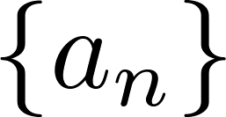
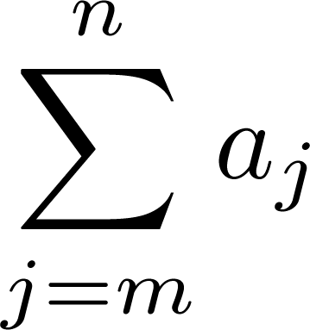
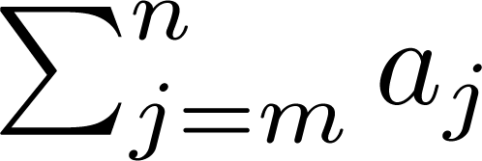
Sumas
Suma de términos
de la sucesión
La notación:
representa
La variable j se llama índice de sumación.

Slide 15
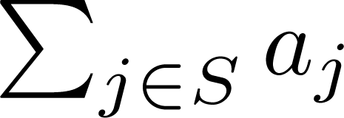
Sumas
En general, para un conjunto S, podemos considerar:
Ejemplos:

Slide 16
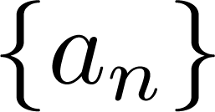
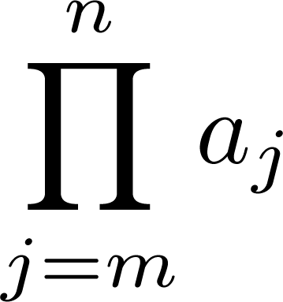
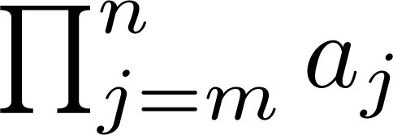
Productos
Producto de términos
de la sucesión
La notación:
representa

Slide 17
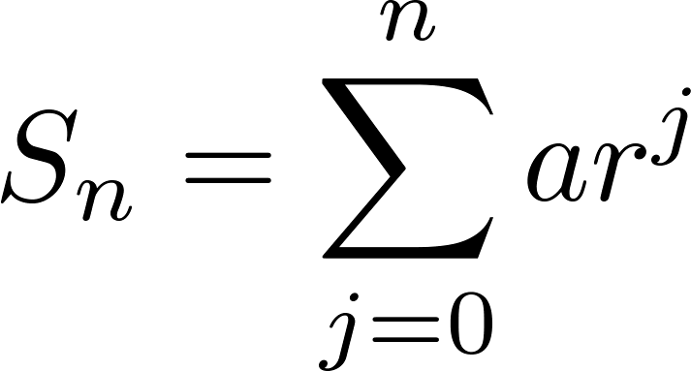
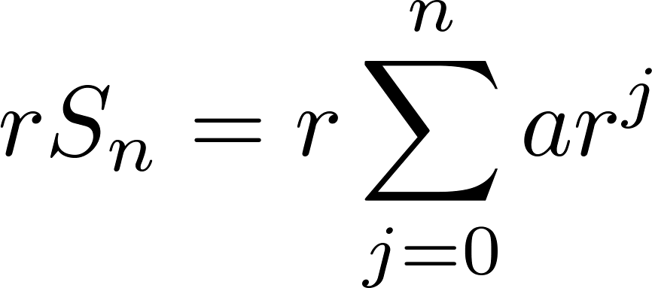
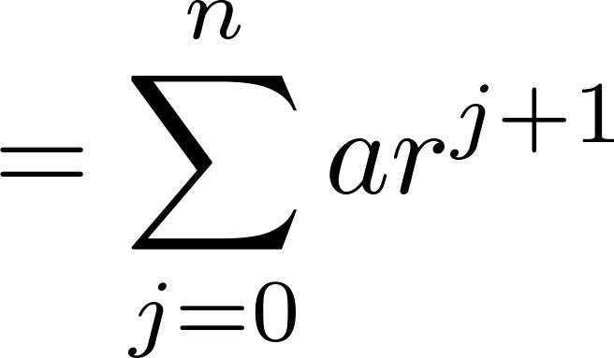
Series Geométricas
Suma de los términos de una progresion geométrica
Para calcular S_{n} , primero multiplicamos ambos términos de la igualdad por r y después manipulamos la suma resultante como sigue:
Demostración
Let

Slide 18
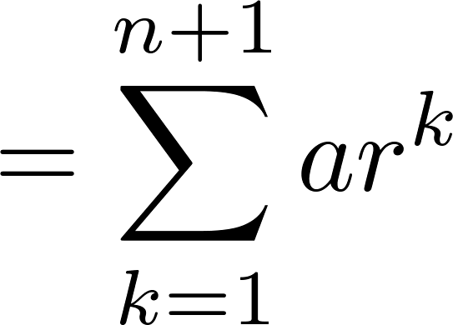
Series Geométricas
De la página previa
movemos los índices de sumación k = j + 1.
Quitamos el término k = n + 1 y sumamos
el término k = 0.
Sustituimos S por la formula de sumación
∴
si r ≠1
si r = 1

Slide 19
Formulario
Serie Geométrica
Se demuestrapor inducción
Usa lo que hs aprendido en Cálculo para la demostración

Slide 20
Cardinal de un conjunto
Sección 2.5

Slide 21
Cardinal
Definición: El cardinal de un conjunto A es igual al cardinal de un conjunto B, escribimos
|A| = |B|,
si existe una correspondencia biunívoca, es decir, una biyección de A en B.
Si existe una función inyectiva de A en B, el cardinal de A es menor o igual que el cardinal de B y escribimos |A| ≤ |B|.
Cuando |A| ≤ |B| y A y B tienen distinto cardinal, decimos que el cardinal de A es menor que el cardinal de B y escribimos |A| < |B|.

Slide 22
Cardinal
Definición: Decimos que un conjunto A es contable o numerable si es finito o tiene el mismo cardinal que el conjunto de los enteros positivos (Z⁺). En otro caso se dice que el conjunto es no numerable ( o no contable).
El conjunto de los reales R, no es numerable.
Cuando un conjunto infinito es numerable, su cardinal esℵ_{0 , (}ℵ es aleph, la primera letra del alfabeto hebreo). Escribimos |S| = ℵ₀

Slide 23
Demostrar que un conjunto es numerable
Un conjunto infinito S es numerable sí y solo sí se pueden listar sus elementos en una sucesión (indexada por los enteros positivos).
Esto ocurre porque una correspondencia inyectiva f del conjunto de enteros positivos en un conjunto S se puede expresar en términos de una sucesión a₁,a₂,…, a_{n} ,… donde a₁ = f(1), a₂ = f(2),…, a_{n} = f(n),…

Slide 24
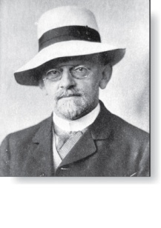
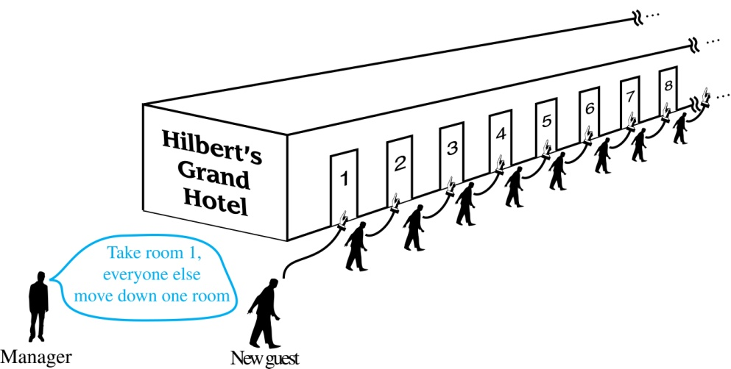
El Gran Hotel de Hilbert
David Hilbert
El Gran Hotel (ejemplo debido a David Hilbert) cuenta con un número infinito de habitaciones, cada una ocupada por un huésped. Siempre podemos alojar a un nuevo huésped en este hotel. ¿Cómo es posible?
Explicación: Debido a que las habitaciones del Gran Hotel son numerables, podemos enumerarlas como Habitación 1, Habitación 2, Habitación 3, y así sucesivamente. Cuando llega un nuevo huésped, trasladamos al huésped de la Habitación 1 a la Habitación 2, al huésped de la Habitación 2 a la Habitación 3, y en general al huésped de la Habitación n a la Habitación n + 1, para todos los números enteros positivos n. Esto libera la Habitación 1, que asignamos al nuevo huésped, y todos los huéspedes actuales todavía tienen habitaciones.
El hotel también puede acomodar un número numerable de nuevos huéspedes, todos los huéspedes en un número numerable de autobuses donde cada autobús contiene un número numerable de huéspedes

Slide 25
Conjuntos numerables
Ejemplo 1: Demuestra que el conjunto de números enteros positivos pares E es numerable.
Solución: Sea f(x) = 2x.
1 2 3 4 5 6 …..
2 4 6 8 10 12 ……
f es una biyección de N en E, pues f es inyectiva y suprayectiva. Para demostrar que es inyectiva supongamos que f(n) = f(m). Entonces 2n = 2m, y por lo tanto, n = m. Para demostrar que es suprayectiva, supongamos que t es un entero positivo . Entonces t = 2k para algún entero positivo k y f(k) = t.

Slide 26
Conjuntos numerables
Ejemplo 2: Demuestra que el conjunto de los enteros Z es numerable.
Solución : Podemos enumerar sus elementos en una sucesión :
0, 1, − 1, 2, − 2, 3, − 3 ,………..
o podemos definir una biyección de N en Z:
Cuando n es par: f(n) = n/2
Cuando n es impar : f(n) = −(n−1)/2

Slide 27
El conjunto de los números racionales positivos es numerable
Definición: Un número racional se puede expresar como el cociente entre 2 enteros p y q tales que q ≠ 0.
¾ es racional
√2 no es racional.
Ejemplo 3: Demuestra que el conjunto de los números racionales positivos es numerable.
Solución: El conjunto de los números racionales positivos es numerable porque podemos enumerarlos (o “listarlos”) en una sucesión:
r₁ , r₂ , r₃ ,…
Veamos cómo hacerlo en la siguiente diapositiva. →

Slide 28
El conjunto de los números racionales positivos es numerable
Primera fila q = 1.
Segunda fila q = 2.
etc.
Los términos no metidos en un círculo no aparecen porque están repetidos
Construimos la lista:
Primero listamos p/q con
p + q = 2.
Después p/q con p + q = 3
Etc.
1, ½, 2, 3, 1/3,1/4, 2/3, ….

Slide 29
Cadenas
Ejemplo 4: Demostrar que el conjunto de cadenas finitas S sobre un alfabeto finito A es numerable infinito. Suponemos un orden alfabético de símbolos
Solución: Demostramos que las cadenas se pueden listar en una sucesión. Primero listamos
Todas las cadenas de longitud 0 por orden alfabético.
Luego todas las cadenas de longitud 1 por orden lexicográfico, como en un diccionario.
Después todas las cadenas de longitud 2 por orden lexicográfico
Y así sucesivamente
Esto implica una biyección de N en S, de lo que se deduce que es un conjunto numerable

Slide 30
El conjunto de todos los programas Java es numerable.
Ejemplo 5: Demuestra que el conjunto de todos los programas Java es numerable.
Solución : Sea S el conjunto de cadenas que pueden ser construidas con los caracteres que pueden aparecer en un programa Java program. Usamos el ordenamiento del ejemplo previo:
Introducimos la cadena en un compilador Java. (Un compilador Java determinará si el programa de entrada es un programa Java sintácticamente correcto.) Si el compilador dice SÍ, este es un programa Java sintácticamente correcto, agregamos el programa a la lista.
Pasamos a la siguiente cadena.
De esta forma construimos una dirección entre N y el conjunto de programas Java. Se deduce que el conjunto de Java programs es numerable.

Slide 31
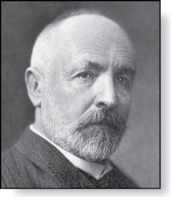
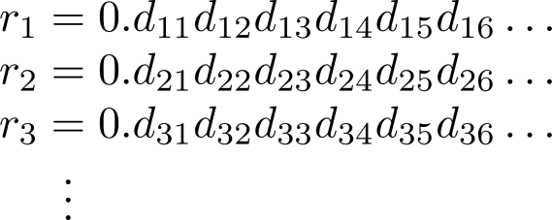
El conjunto de los reales es no numerable
Georg Cantor
(1845-1918)
Proposición: El conjunto de los reales es no numerable
Demostración: Usamos el argumento de diagonalización de Cantor y procedemos por reducción al absurdo.
Supongamos que R es numerable. Entonces, el conjunto de los números reales entre 0 y 1 es también numerable are also countable (cualquier subconjunto de un conjunto numerable es numerable).
Los números reales entre 0 y 1 se pueden listar: r₁ , r₂ , r₃ ,… .
La representación decimal de este listado será
Formamos un nuevo número real con la expresión decimal
r no es igual a ninguno de los r₁ , r₂ , r₃ ,... pues difiere de r_{i} en su iésima posición después de la coma. luego existe un número real entre 0 y1 que no está en la lista puesto que cada número real tiene una única representación decimal. Se deduce que no se pueden enumerar todos los números reales entre 0 y 1, luego el conjunto de los reales es no numerable.

